Slide 1
袋子 （紙樣）

Slide 2
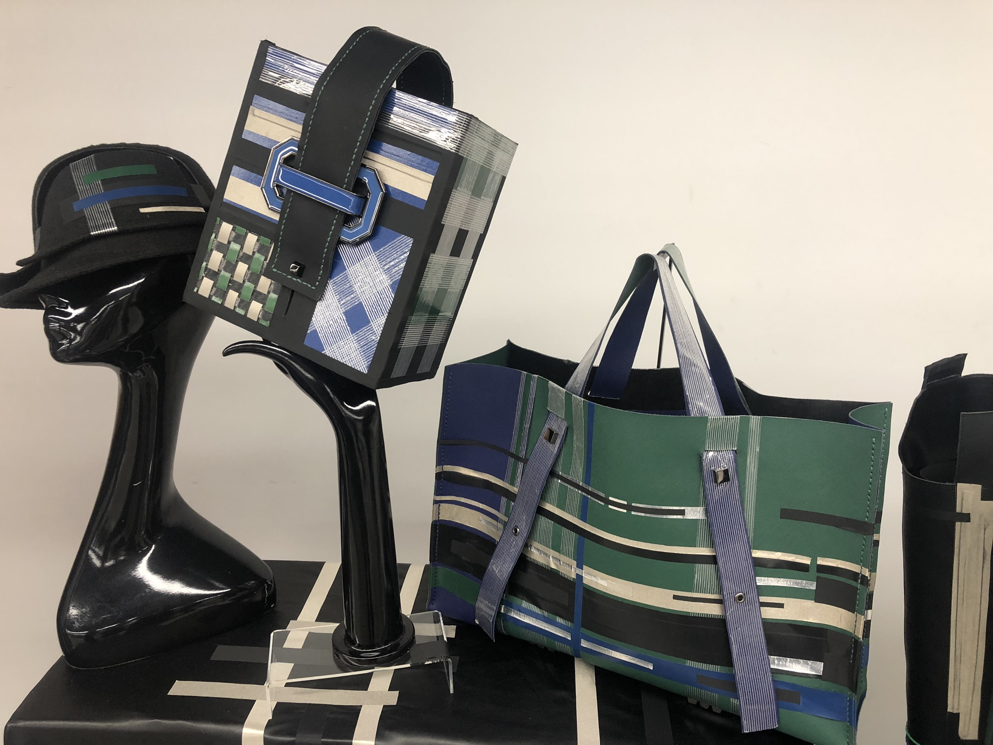
Photo(s) is/are owned and provided by HKDI
時裝系列：香港知專設計學院時裝設計高級文憑課程蘇婉婷
相片由香港知專設計學院提供

Slide 3
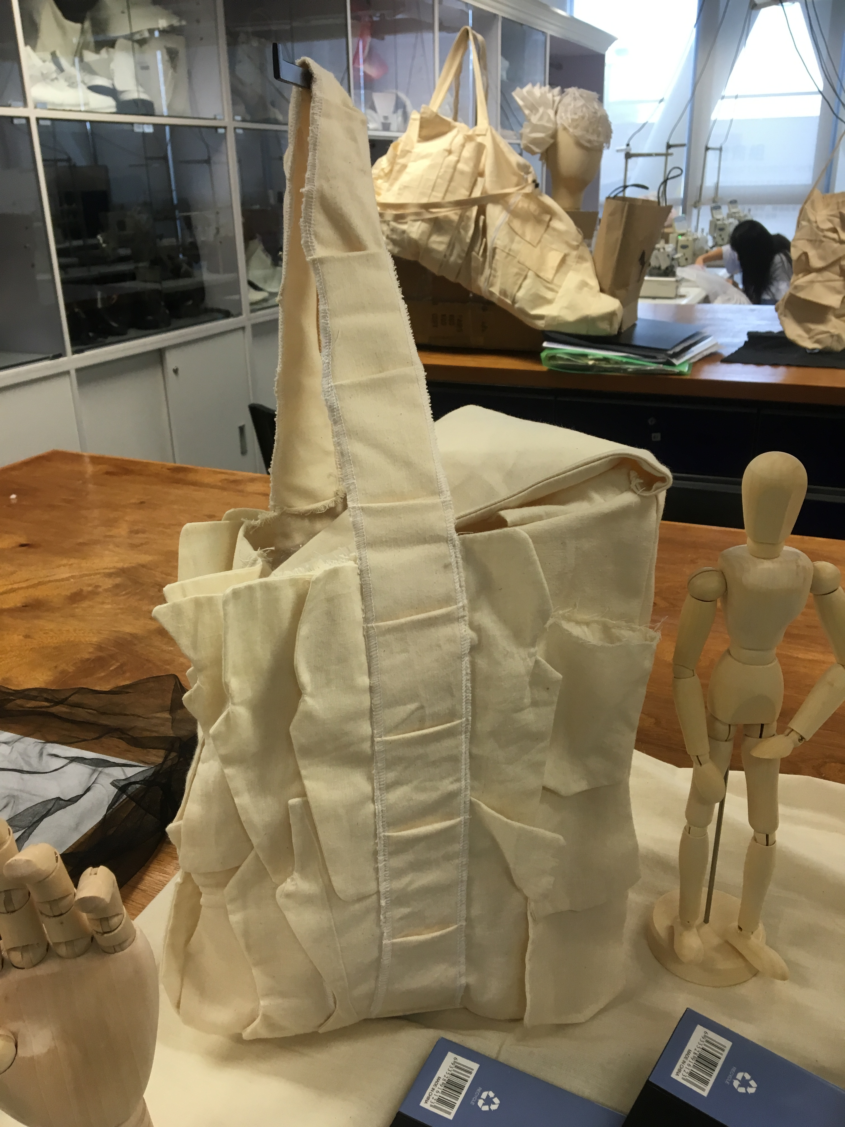
袋子的基本結構
把手或肩帶
前及後
底部
側旁
把手或肩帶
側旁
前及後
底部
相片由香港知專設計學院提供

Slide 4
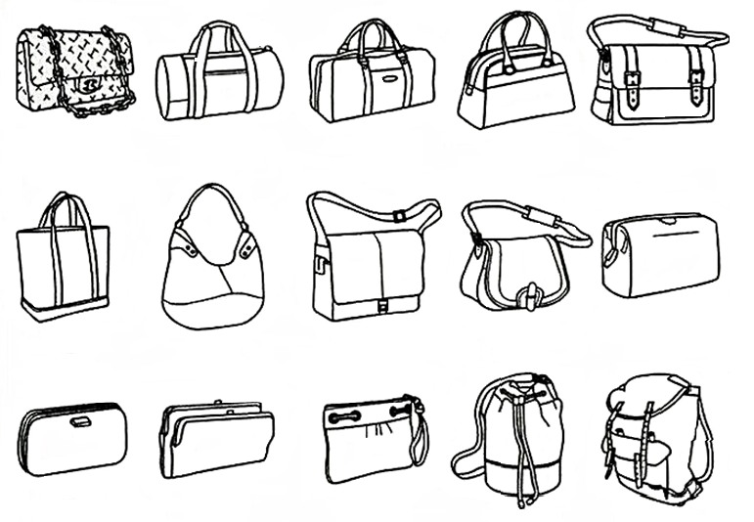
不同款式的袋子
資料來源：Pinterest.

Slide 5
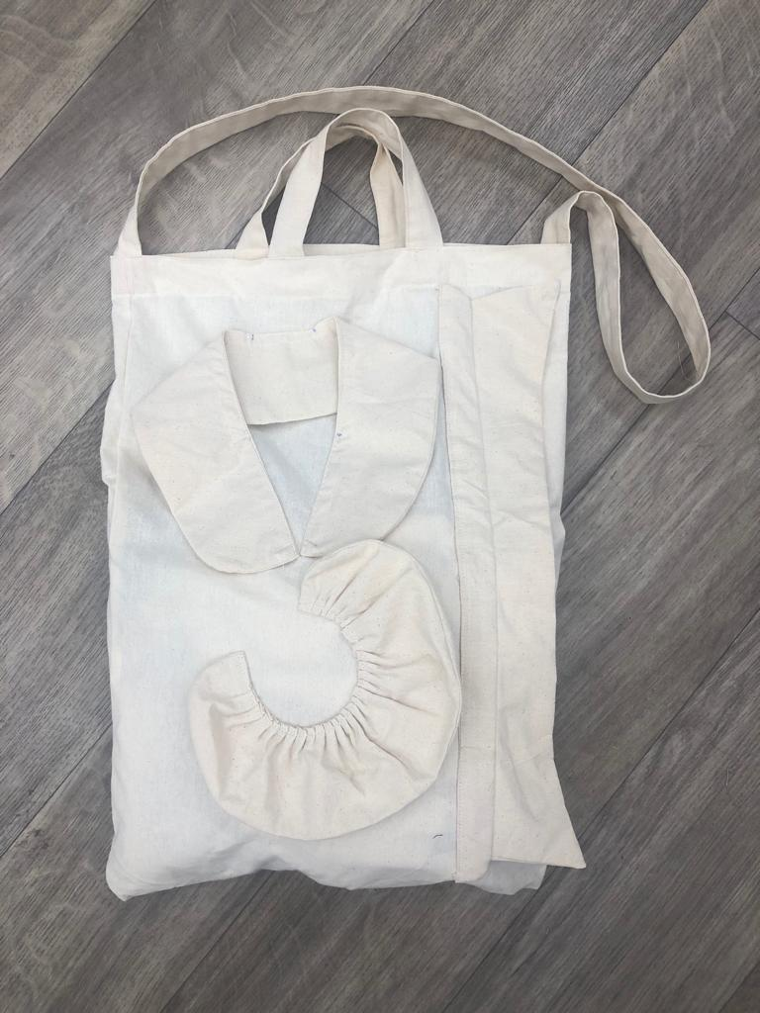
大手提袋
相片由香港知專設計學院提供

Slide 6
大手提袋 - 紙様（加黹口）
95厘米
8厘米
肩帶
8厘米
把手 X 2
31厘米
112 厘米
38.5 厘米
袋

Slide 7
示範影片
製作大手提袋紙樣

Slide 8
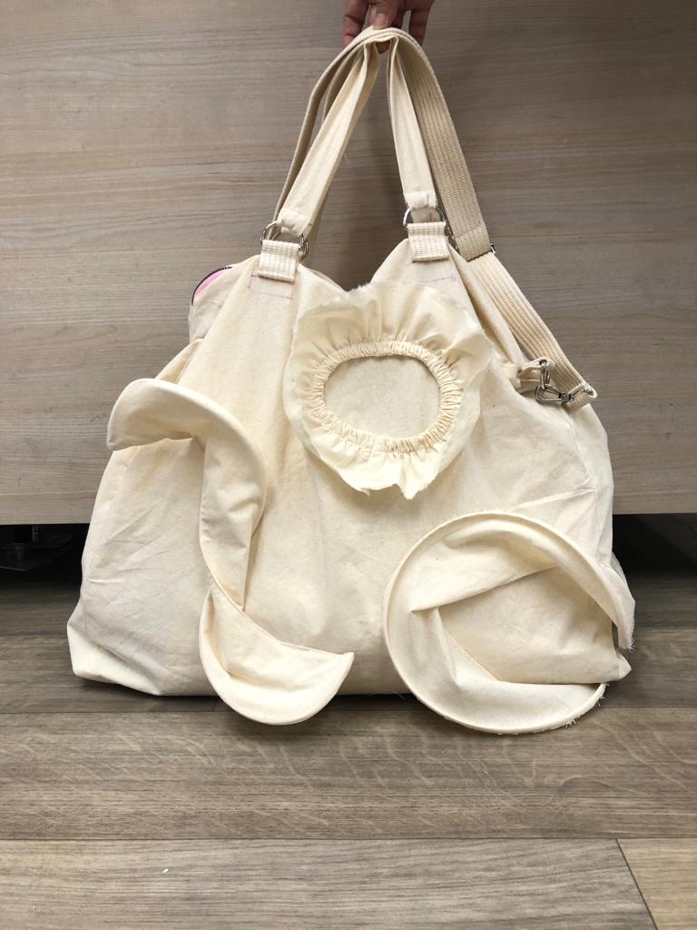
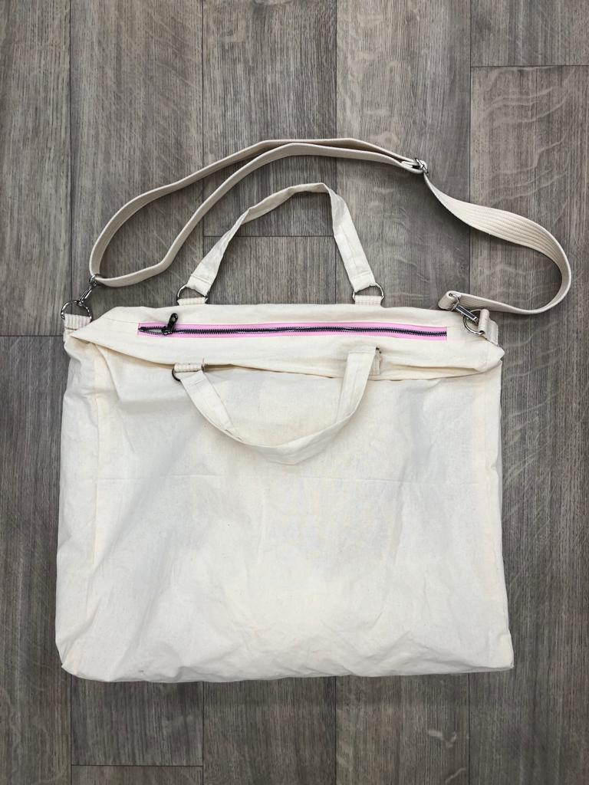
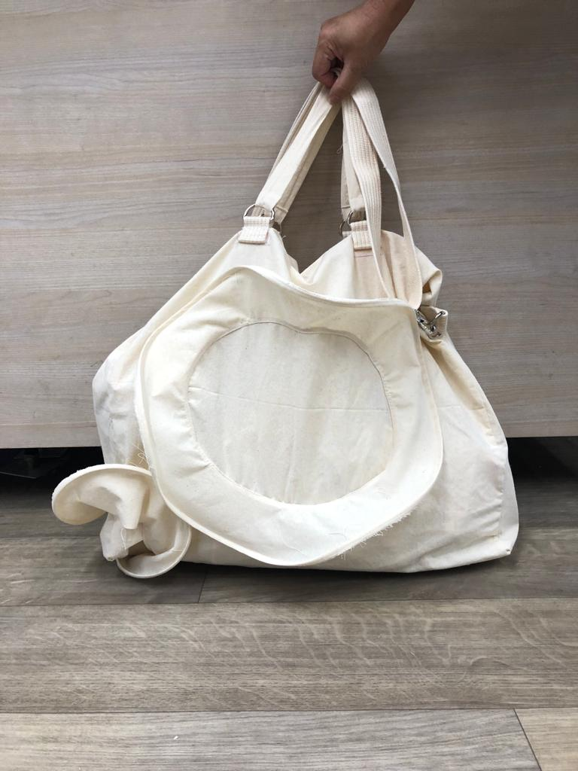
立體大手提袋
相片由香港知專設計學院提供

Slide 9
立體大手提袋 - 紙様（加黹口）
40厘米
拉鍊
43厘米
9厘米
4厘米
13厘米
拉鍊尾包尾用布片 X 2
側旁布條 X 2
95厘米
3.2厘米
肩帶
手提帶 X 2
104 厘米
3.2厘米
31厘米
耳圏 X6
袋
53 厘米
3.2厘米
9厘米
相片由香港知專設計學院提供

Slide 10
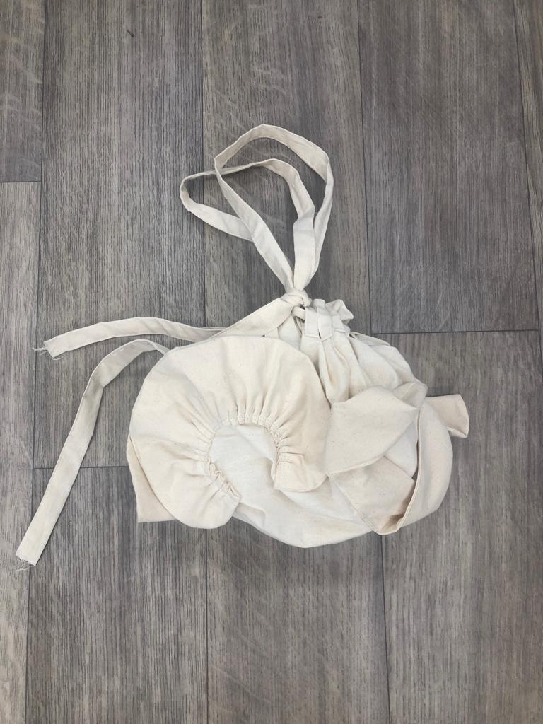
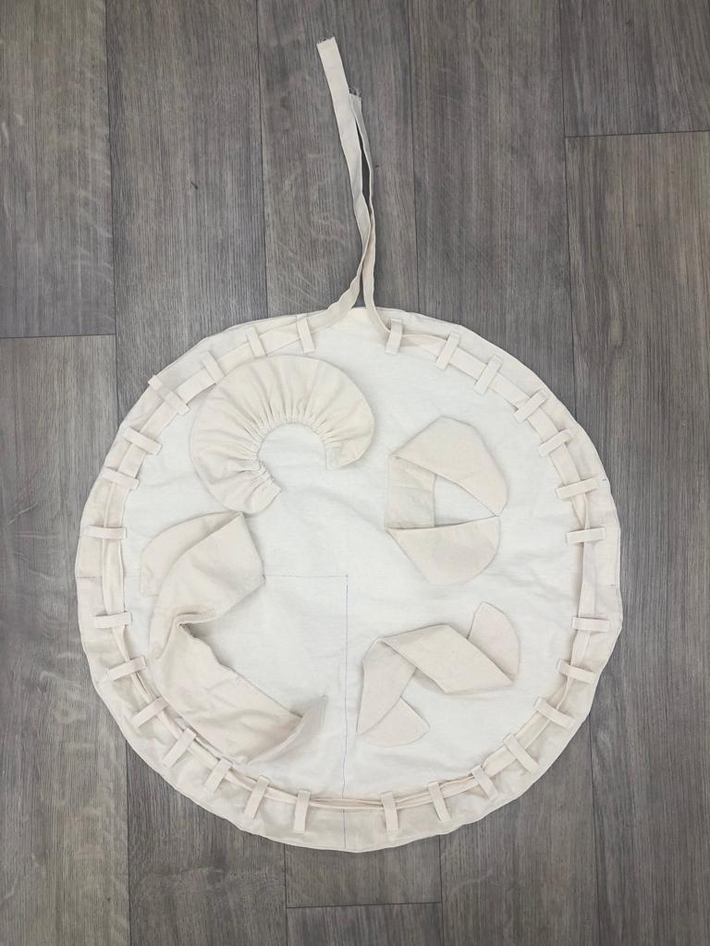
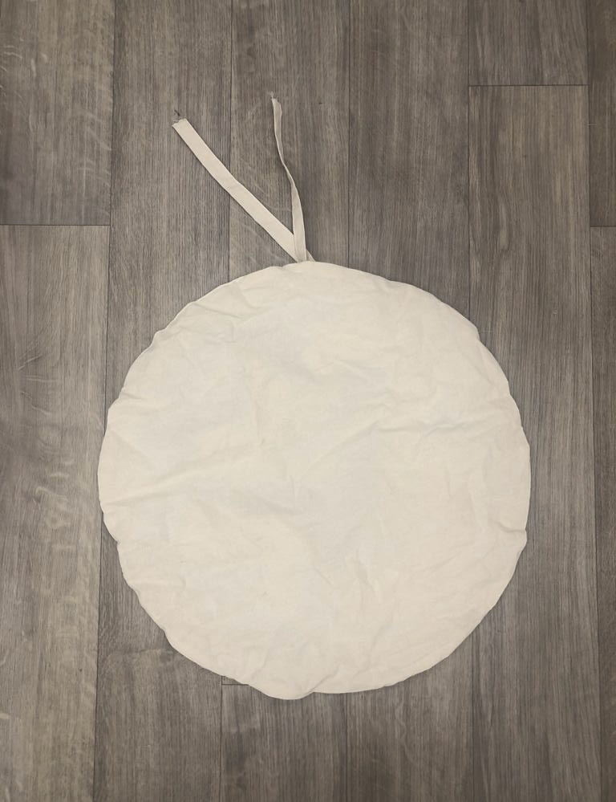
圓形袋(帶索帶)
相片由香港知專設計學院提供

Slide 11
圓形袋(帶索帶) - 紙様（加黹口）
62 厘米
袋X 2
耳圏（分為二十八條）
168厘米
3.4 厘米
182 厘米
索帶
3 厘米
230 厘米
6.5 厘米
肩帶

Slide 12
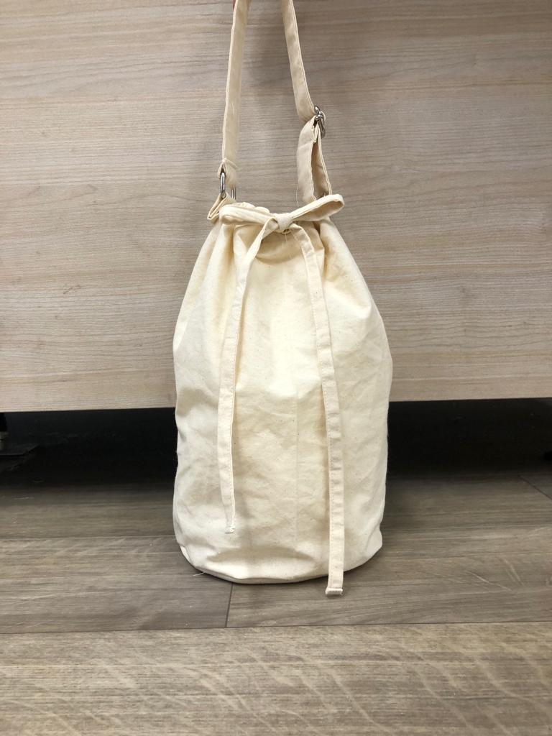
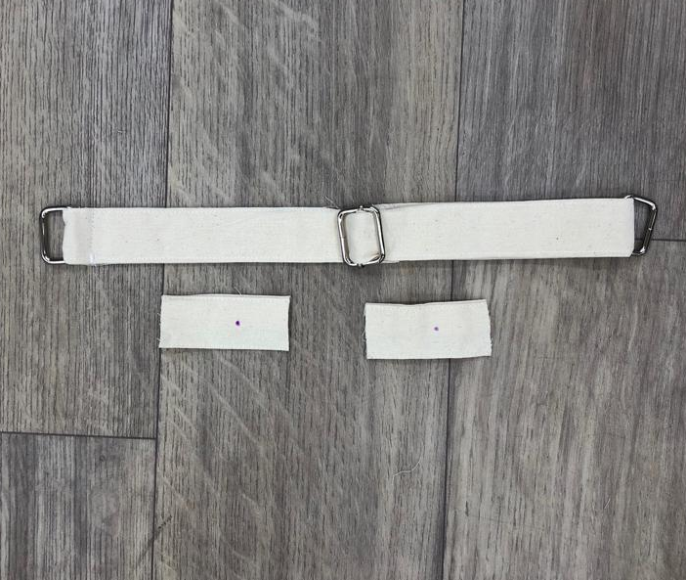
水桶袋
（有可調較長度的把手）
相片由香港知專設計學院提供

Slide 13
水桶袋
- 紙様（加黹口）
18 厘米
20 厘米
袋底扑直徑18 厘米
袋底直徑20 厘米
耳圏 X 2
索帶 X 2
56 厘米
4 厘米
3.2 厘米
把手
3.2 厘米
56 厘米
8 厘米
60 厘米
袋
39 厘米

Slide 14
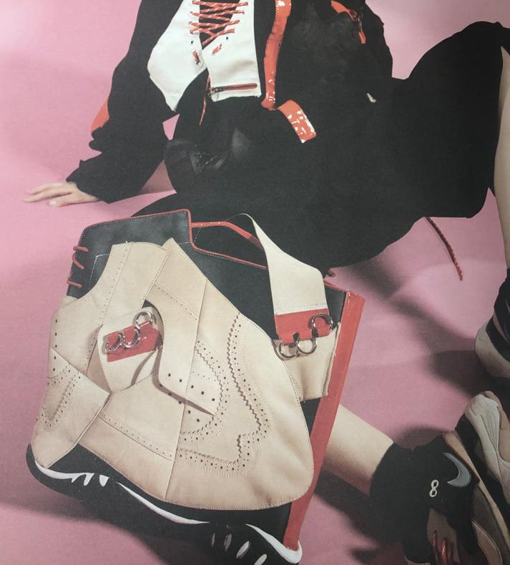
課堂練習
製作袋紙様
為你設計的袋子製作一份紙樣
相片由香港知專設計學院提供
時裝系列：香港知專設計學院時裝設計高級文憑課程王果琳

